Slide 1
TEMA
“ACTIVIDADES DEPORTIVAS EXTRACURRICULARES COMO ELEMENTOS RECREATIVOS EN EL ESTRÉS PERCIBIDO EN ESTUDIANTES DE 4TO Y 7MO DE EDUCACIÓN BÁSICA DEL COLEGIO ALEMÁN.”
AUTOR:
CEVALLOS SUÁREZ WILSON RENATO
DIRECTORA:
MSC. ALOMOTO MERA, MARÍA DE LOS ÁNGELES
SANGOLQUÍ
2020

Slide 2
Planteamiento del problema
COLEGIO ALEMAN “CAQ”
CUENTA CON 1600 ALUMNOS.
UNO DE LOS MAS GRANDES A NIVEL MUNDIAL.
SU MODELO PEDAGÓGICO Y OFERTA ACADÉMICA LO SITÚAN EN UNO DE LOS MAS DESTACADOS DEL PAÍS
OFERTA DE TÍTULOS NACIONALES E INTERNACIONALES
BACHILLERATO : NACIONAL Y ALEMÁN
CERTIFICADO DE IDIOMAS.

Slide 3
Estrés académico
Tests orales y escritas.
Pruebas quimestrales.
Exámenes finales.
Disminución en el rendimiento académico.

Slide 4
Objetivos
General
Determinar la incidencia de las actividades deportivas extracurriculares, como elementos recreativos en los niveles de estrés percibido en los estudiantes de 4to y 7mo de educación básica, del Colegio Alemán.
Específicos
Determinar el grado de estrés percibido en los estudiantes de 4to y 7mo de educación básica, del Colegio Alemán.
Diseñar y aplicar las actividades deportivas extracurriculares, como elementos recreativos en los estudiantes de 4to y 7mo de educación básica, del Colegio Alemán.
Comparar los resultados finales de los niveles de estrés percibido en los estudiantes de 4to y 7mo de educación básica, del Colegio Alemán.

Slide 5
Justificación e Importancia
Feijo, 2013 ( Actividad Física , medio protector frente a acontecimientos estresantes.).
Tucker, Cole y Friedman, 1986 (concluyen que el ejercicio amortigua el estrés, fortifica el cuerpo, e incrementa el carácter.)
En otros estudios consultados se concluye que los estudiantes que disponen de una mejor condición física aeróbica tienen mejores posibilidades de enfrentamiento más efectivas contra el estrés académico.
Por esto se plantea un diseño de actividades deportivas con enfoques en la recreación que permita ayudar a los alumnos del colegio Alemán afrontar de mejor manera los niveles de estrés percibidos por las duras jornadas académicas.

Slide 6
Proyectos relacionados
Tema: Estrés percibido, estrategias de afrontamiento y sentido de coherencia en estudiantes de enfermería: su asociación con salud psicológica y estabilidad emocional.
Autor: Mª Elena Fernández Martínez 2009
Resumen: Surge a partir de una preocupación por la salud de los alumnos universitarios, en especial los de enfermería por estar más cercanos en mi trabajo diario, y pretende ser una pequeña contribución a la ampliación del conocimiento en determinados aspectos relacionados con la misma como son el estrés, el afrontamiento, la estabilidad emocional y el sentido de coherencia. Aspectos que deben tenerse en cuenta si queremos realizar un proceso de aprendizaje-enseñanza con calidad.

Slide 7
Proyectos relacionados
Tema: Estrés percibido en estudiantes universitarios: influencia del burnout y del engagement académico.
Autor: Macarena Vallejo-Martín, Jaime Aja Valle, Juan José Plaza Angulo
Resumen: Con un total de 409 participantes de tres titulaciones diferentes, los resultados muestran que los estudiantes presentan agotamiento, ineficacia y estrés percibido en relación a sus estudios, pero al mismo tiempo, sienten orgullo, utilidad y demuestran implicación en lo que hacen.
Burnout.- síndrome de quemarse laboralmente
Engagement.- compromiso

Slide 8
Variables
Variable Independiente
Actividades Deportivas Extracurriculares
Variable Dependiente
Estrés percibido
(Pérez, 2016) Activĭtas es un vocablo latino que llegó al castellano como actividad. La noción suele utilizarse con referencia a la acción o la diligencia que lleva adelante un individuo o una entidad. Deportivo, por su parte, es un adjetivo que alude a lo relacionado con el deporte (la competencia o el juego sujeto a reglas y que requiere entrenamiento para perfeccionarse en su práctica).
(Mingote & Pérez, 1999) Es el estado de agotamiento mental, físico y emocional, producido por la involucración crónica en el trabajo en situaciones emocionalmente demandantes.

Slide 9
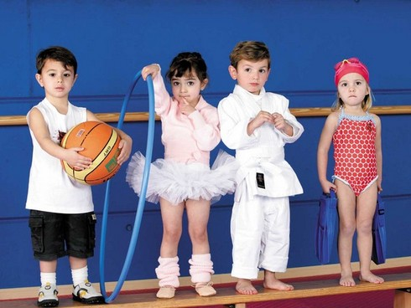
Marco Teórico
Actividades deportivas extracurriculares
Las actividades deportivas son algo que recomendamos a todo el mundo, tenga la edad que tenga. Practicando deporte en su vida notarán un cambio increíble, viendo como mejora su salud física y emocional, y verán su calidad de vida incrementada.
La actividad física debe adecuarse a la edad del practicante.

Slide 10
Marco Teórico
Consejos básicos deportivos
Estos siempre deben ser divertidos para nosotros. Parece algo lógico, pero muchos se empeñan en hacer deportes que no les llena y acaban por dejarlos. Seguro que has oído la frase “no me gusta el deporte”, pero la realidad es que no han encontrado la actividad que les llene. Y seguro que hay más de una.
La regularidad es otra de las claves junto a la cautela. En el deporte avanzamos siempre que somos constantes y regulares.
Muchos de los que desprecian el deporte es por esa razón: una mala experiencia inicial que les deja agujetas durante muchos días. Éstas son normales al empezar, pero si se hace con cautela no serán desagradables y no nos harán odiar la práctica deportiva.
Como idea general decir que el tipo de actividad perfecta es el que combina trabajo aeróbico con trabajo muscular, sobre todo a partir de la edad adolescente.
Que sea una actividad lúdica y recreativa.

Slide 11
MARCO TEÓRICO
Tipos de Estrés
Agudo
Agudo Episódico
Crónico

Slide 12
Agudo:
Características
Causas
Enojo
Irritabilidad
Ansiedad
Depresión
En cualquier persona es tratable.
Agonía Psicológica
Dolores de cabeza tensionales
Malestares estomacales

Slide 13
Agudo Episódico
Características
Causas
Vidas desordenadas
Caos y crisis
Siempre apurados pero siempre llega tarde
Asume muchas responsabilidades
No puede organizar las exigencias autoplanteadas.

Slide 14
Crónico
Características
Causas
Destruye el cuerpo , la mente y la vida.
Desgaste a largo plazo
La persona nunca ve una salida
El mundo es un lugar amenazante.
Mata a travéz del suicidio.
Ataque al corazón
Cáncer.
Dolores de cabeza intensos
Persistentes migrañas
Dolor de pecho y enfermedad cardiaca
Agitados
Irritables
Ansiosos y tensos.

Slide 15
Tipo de investigación
Exploratorio
Porque proporciona una visión general de la realidad o de una parte, de manera aproximada. Emplea un proceso de planificación de la investigación.
Cualitativa
Porque averigua las causas de los fenómenos; en este caso, de la necesidad de las actividades físicas recreativas extracurriculares para reducir los niveles de estrés académico.
Experimental
Porque es una investigación cuantitativa. A través de ella se obtendrá la comprobación de la hipótesis sobre la base de la comparación de las variables declaradas en esta investigación.
Estudio de caso
Porque se estudiará la realidad concreta de los niveles de estrés en el caso concreto de los estudiantes de 4to a 7mo de Educación Básica, del Colegio Alemán del D,M.Q

Slide 16
Métodos Teóricos de la investigación
Exploratorio
Permite sondear un problema poco investigado.
Explicativo
Conduce a la formulación de leyes es un estudio altamente estructurado.
Permite detectar los factores determinados de ciertos comportamientos.
Descriptivo
Permite tener predicciones rudimentarias.
Comparar entre dos o más fenómenos.
Asociación de Variables o correlacional
Nos permite determinar la relación que existe entre la variable independiente y la variable dependiente.

Slide 17
Métodos empíricos de Investigación
Campo
De carácter social- recreativo deportivo.
Permite ponernos en contacto con la realidad en el lugar de los hechos y vivencia de la problemática existente.
Cuasi Experimental
Porque se puede modificar la variable de coordinación.
Aplicación de test para medir la condición física saludable.
Plan de actividades recreativas deportivas para mejorar el nivel de condición física saludable.
Documental-Bibliográfica
Acudo a documentos basándome en fuentes primarias documentales y bibliográficas que permite aclarar la investigación.
Cuestionario.
Se utiliza el cuestionario Escala de Estrés Percibido (PSS) para recoger información cuantitativa. Se fundamenta en un cuestionario que se aplica a los estudiantes.

Slide 18
Cuestionario Escala de Estrés Percibido - Fuente: (Cohen, 1994)
En el último mes…
1. ¿con qué frecuencia ha estado afectado por algo que ha ocurrido inesperadamente?
2. ¿con qué frecuencia se ha sentido incapaz de controlar las cosas importantes en su vida?
3. ¿con qué frecuencia se ha sentido nervioso o estresado?
4. ¿con qué frecuencia ha manejado con éxito los pequeños problemas irritantes de la vida?
5. ¿con qué frecuencia ha sentido que ha afrontado efectivamente los cambios importantes que han estado ocurriendo en su vida?
6. ¿con qué frecuencia ha estado seguro sobre su capacidad para manejar sus problemas personales?
7. ¿con qué frecuencia ha sentido que las cosas le van bien?
8. ¿con qué frecuencia ha sentido que no podía afrontar todas las cosas que tenía que hacer?
9. ¿con qué frecuencia ha podido controlar las dificultades de su vida?
10. ¿con qué frecuencia se ha sentido que tenía todo bajo control?
11. ¿con qué frecuencia ha estado enfadado porque las cosas que le han ocurrido estaban fuera de su control?
12. ¿con qué frecuencia ha pensado sobre las cosas que le quedan por hacer?
13. ¿con qué frecuencia ha podido controlar la forma de pasar el tiempo?
14. ¿con qué frecuencia ha sentido que las dificultades se acumulan tanto que no puede superarlas?
Nunca | Casi nunca | De vez en cuando | A menudo | Muy a menudo
0 | 1 | 2 | 3 | 4

Slide 19
Escala de Estrés Percibido (PSS)
Esta escala es un instrumento de auto informe que evalúa el nivel de estrés percibido durante el último mes, consta de 14 ítems con un formato de respuesta de una escala de cinco puntos (0 = nunca, 1 = casi nunca, 2 =de vez en cuando, 3 = a menudo, 4 = muy a menudo). La puntuación total de la PSS se obtiene invirtiendo las puntuaciones de los ítems 4, 5, 6, 7, 9, 10 y 13 (en el sentido siguiente: 0=4, 1=3, 2=2, 3=1 y 4=0) y sumando entonces los 14 ítems. La puntuación directa obtenida indica que a una mayor puntuación corresponde un mayor nivel de estrés percibido.

Slide 20
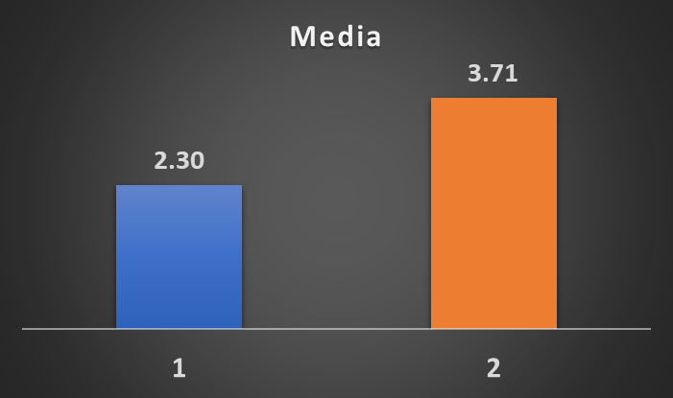
Análisis de las preguntas 4 , 9 , 13
Análisis pregunta cuatro
En la diferencia de medias se obtuvo mejora de 1,40, ubicándose en el pretest en 2,30 (de vez en cuando), para en el postest mejorando en 3,71 (a menudo).

Slide 21
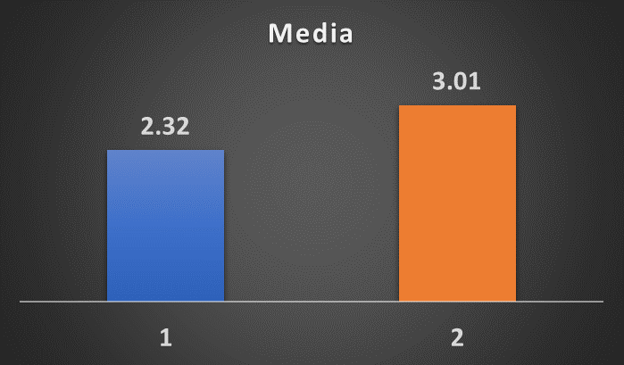
Análisis pregunta nueve
En la diferencia de medias se obtuvo mejora de 0,69, ubicándose en el pretest en 2,32 (de vez en cuando), para en el postest mejorando en 3,01 (a menudo).

Slide 22
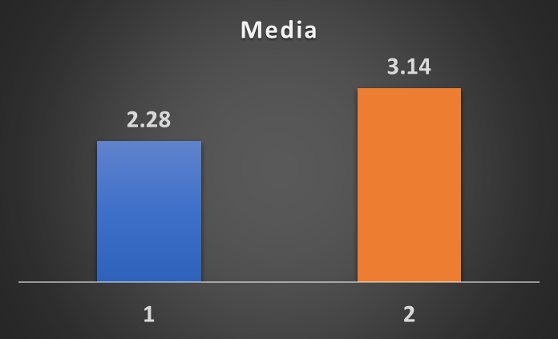
Análisis pregunta trece
En la diferencia de medias se obtuvo mejora de 0,86, ubicándose en el pretest en 2,28 (de vez en cuando), para en el postest mejorando en 3,14 (a menudo).

Slide 23
Conclusiones
La investigación se realizó en el Colegio Alemán con estudiantes de 4 y 7mo año de educación básica mismos que presentaban niveles de estrés muy significativos debido a presiones en sus actividades académicas.
El objetivo del proyecto de investigación fue diseñar y aplicar actividades extracurriculares con el fin de bajar los niveles de estrés percibido por los estudiantes de 4to y 7mo año de educación básica.
Se pudo encontrar varios proyectos relacionados con el estrés percibido en otros campos como en la medicina y psicología y otro importante con estudiantes universitarios, el presente proyecto al tratar con estudiantes secundarios es único en su campo.
En el marco teórico se hace referencia a los tipos de estrés los mismos que se representaron en esta investigación en una escala de 0 a 4 puntos.
Para esta investigación se utilizó el cuestionario Escala de Estrés Percibido (PSS) para recoger información cuantitativa. Se fundamenta en un cuestionario que se aplica a los estudiantes.

Slide 24
Conclusiones
Todas correlaciones de Pearson son positivas lo que nos indica que la actividades recreativas inciden de forma favorable en el mejoramiento de los niveles de estrés de los estudiantes de 4to y 7mo año de educación básica del Colegio Alemán.
Se comprueba la hipótesis de trabajo: “Las actividades deportivas extracurriculares, como elementos recreativos disminuyen los niveles de estrés percibido en los estudiantes de 4to y 7mo de educación básica, del Colegio Alemán”.

Slide 25
Bibliografía
(Cabreles, C. (31 de agosto de 2017). El test sebt para prevenir lesiones. Obtenido de http://deportemultidisciplinar.com/el-test-sebt-para-prevenir-lesiones/
Cohen, S. (1994). Perceived stress scale. Obtenido de https://www.northottawawellnessfoundation.org/wp-content/uploads/2018/04/PerceivedStressScale.pdf
Corbin, C. (2005). Salud y Fitness. Obtenido de https://g-se.com/es/salud-y-fitness/articulos/definicion-y-clasificacion-de-actividad-fisica-y-salud-704
Entrenamiento, M. d. (21 de diciembre de 2018). Evaluación de la condición física en mayores. Obtenido de https://mundoentrenamiento.com/evaluacion-la-condicion-fisica-mayores/
Feijoo, I. (06 de Noviembre de 2013). La actividad física como medio para combatir el estrés. Obtenido de http://www.buenaforma.org/2013/11/06/la-actividad-fisica-como-medio-para-combatir-el-estres/
Garatachea, N. (2006). Actividad fisica y envejecimiento. Sevilla: Wanceulen editorial Deportiva.
Gonzales, C., & Sebastian, E. (2000). Actividades acuaticas recreativas. Barcelona: INO Reproducciones, S:A:.
Lopategui, C. (2016). Ciencia del Movimiento humano y la Salud . Obtenido de http://www.saludmed.com/sedentarismo/sedentarismo.html

Slide 26
Bibliografía
MedlinePlus. (03 de diciembre de 2018). Indice de masa corporal. Obtenido de https://medlineplus.gov/spanish/ency/article/007196.htm
Mingote, J., & Pérez, F. (1999). El Estrés Del Médico: Manual de Autoayuda. Madrid: Edigrafos S.A.
Ministerio de Sanidad, S. (2017). Actividad Física y Salud. Actividad Física y Salud.
Montero, L. F. (2015). Obtenido de http://repositorio.espe.edu.ec/handle/21000/11588
Muñoz, A. (2004). Actividades acuáticas como contenido. Obtenido de efedeportes: http://efdeportes.com/efd73/acuat.htm
OSM. (2017). Organización Mundial de la Salud. Obtenido de http://www.who.int/dietphysicalactivity/factsheet_recommendations/es/
Pérez, P. A. (2016). Definiciones. Obtenido de https://definicion.de/actividades-deportivas/
Tucker, L., Cole, G., & Friedman, G. (1986). Physical fitness: a buffer against stress.

